Slide 1
ОКАЗАНИЕ ПЕРВОЙ ПОМОЩИ В УСЛОВИЯХ БОЕВЫХ ДЕЙСТВИЙ
Под редакцией Евича Ю.Ю.

Slide 2
1. ТАКТИЧЕСКАЯ МЕДИЦИНА, ОПРЕДЕЛЕНИЕ. ПОНЯТИЕ О ЗОНАХ ОПАСНОСТИ
ТАКТИЧЕСКАЯ МЕДИЦИНА – это совокупность медицинских и тактических меропри- ятий, проводимых непосредственно на поле боя и на всем протяжении догоспитально- го этапа оказания первой и расширенной первой помощи раненому, направленных на устранение угрожающих жизни состояний, предотвращение развития тяжелых ослож- нений и поддержание жизненно важных функций организма в ходе эвакуации.
Всегда помните что: «Лучшая медицинская помощь в бою – тотальное огневое пре- восходство!» (девиз одной из конференций тактических медиков США). Без грамотной тактики и эффективного огневого воздействия, во-первых, вы не сможете качественно оказывать помощь раненым, а во-вторых, раненых будет слишком много, и вы с ними не справитесь.
4

Slide 3
Современные боевые действия характеризуются высокой мощью огневого воздей- ствия и его большой глубиной. Ввиду этого ранее существовавшее деление зон такти- ческой медицины на современном этапе существенно дополнено.
КРАСНАЯ ЗОНА
– («Зона помощи под огнём») это зона огневого контакта с про-
тивником или непосредственного плотного воздействия на вас артиллерии. Высокая вероятность получения ранений. Основные задачи оказания помощи в красной зоне: подавление огня противника, эвакуация в желтую зону, при необходимости – останов- ка жизнеугрожающих (массивных) кровотечений.
ЖЕЛТАЯ ЗОНА
– («Зона тактического ухода»). Желтой зоной является участок
местности, в данный момент не простреливаемый противником. У противника от- сутствует возможность визуального наблюдения. Чаще всего это место на удалении от нескольких десятков метров от точки получения ранения, за ближайшим укрыти- ем природного (холмы, склоны, растительность) или искусственного происхождения (стены, дома, защитные инженерные конструкции). При этом необходимо помнить, что в любой момент времени противник может нанести по вам удар.
5

Slide 4
ЗЕЛЕНАЯ ЗОНА
– («Зона подготовки к эвакуации»). Это то место, куда может
прибыть (или где заранее находится) транспорт медицинского назначения. Обычно это тыловые и командные структуры уровня роты. Там происходит стабилизация состоя- ния пострадавшего и подготовка к эвакуации.
Также необходимо отметить не только то, что границы между этими зонами не очевид- ны, но и то, что любая из них в каждый момент может быть «красной» (подвергнуться обстрелу) либо даже обстрел может продолжаться непрерывно во всех трёх зонах. Об- разно выражаясь, в нынешних условиях все зоны «покраснели».
Вывод из этого: хотя имеются некоторые ориентировочные приоритеты – какой объ- ём помощи в какой зоне оказывать наиболее целесообразно, они не являются непре- ложным шаблоном. Всегда надо проявлять гибкое тактическое мышление, быстро оце- нивать обстановку и определять объём оказываемой на данном месте помощи исходя из совокупности всех тактических и медицинских факторов.
6

Slide 5
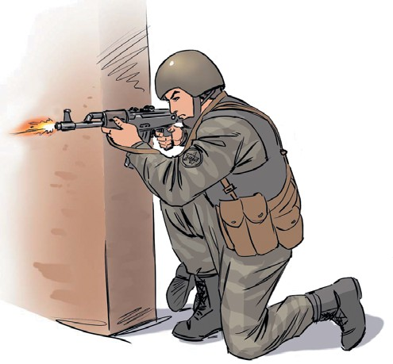
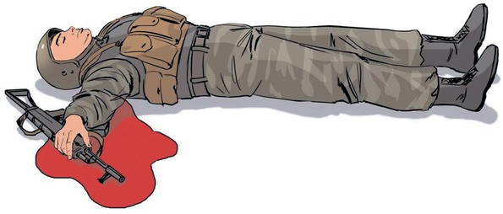
Красная зона (Зона помощи под огнём)
ЗОНА «УХОДА ПОД ОГНЁМ»
АЛГОРИТМ ДЕЙСТВИЙ ПРИ ПОЯВЛЕНИИ РАНЕНОГО В ГРУППЕ
Обезопасить себя, используя укрытие
Открыть огонь на подавление
Оповестить командование и сослуживцев о проблеме (наличие раненого)
Вступи в зрительный и голосовой контакт (необходимо оценить обстановку. В сознании раненый или нет)
Первый! Ты как?
7

Slide 6
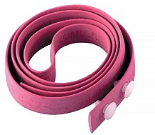
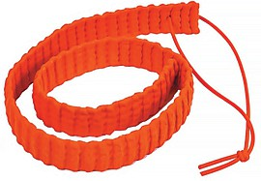
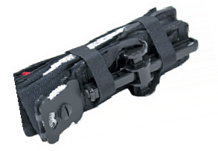
Красная зона (Зона помощи под огнём)
БОЕЦ БЕЗ СОЗНАНИЯ, ЕСТЬ ВОЗМОЖНОСТЬ ВЫДВИНУТЬСЯ В КРАСНУЮ ЗОНУ
Обдумайте и спланируйте свои действия.
Скоординируйте их с командованием и сослуживцами.
По возможности обеспечьте огневое подавление противника.
Используйте ручные дымовые гранаты, помните о направлении ветра.
Передвигайтесь только ползком (используя укрытия, складки местности).
Окликните раненого, обозначьте себя «Я свой».
Поставьте оружие раненого на предохранитель, уберите в сторону.
Личное оружие уложите рядом с собой, стволом в сторону противника.
При визуальном (или путём опроса) обнаружении кровотечения на конечностях или в области шеи – наложите кровоостанавливающий жгут.
(Если визуально нет возможности определить локализацию ранения, приступаем к немедленной эвакуации. НЕ ТРАТИМ ВРЕМЯ!)
8

Slide 7
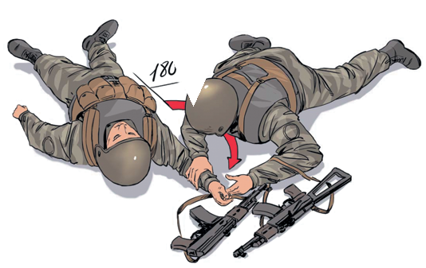
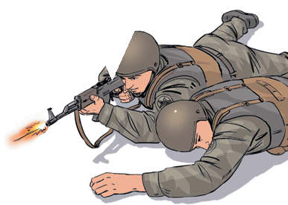
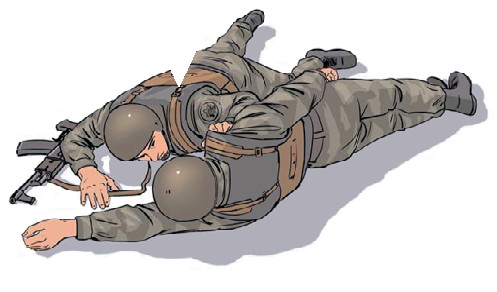
Красная зона (Зона помощи под огнём)
При отсутствии возможности эвакуировать раненого из красной зоны, в случае если раненый без сознания – переверните пострадавшего
в устойчивое боковое положение.
Завести ближнюю руку пострадавшего за голову, что бы при перевороте на живот голова оказалась на руке
Прикрываясь пострадавшим, захватить дальнее от себя плечо, резко перевернуть
на живот
При отсутствии возможности провести эвакуацию, продолжай выполнять задачу
9

Slide 8
Красная зона (Зона помощи под огнём)
Найдите укрытие, перетащите раненого туда.
Переверните раненого на живот, примите меры для профилактики асфиксии (удушья).
Сообщите сослуживцам о невозможности эвакуировать раненого и необходимости помощи.
В зависимости от ситуации либо продолжайте вести бой, либо окажите раненому расширенный объём помощи.
Быстро оцените обстановку, совместно с сослуживцами и с использованием технических приспособлений обеспечьте эвакуацию раненого.
10

Slide 9
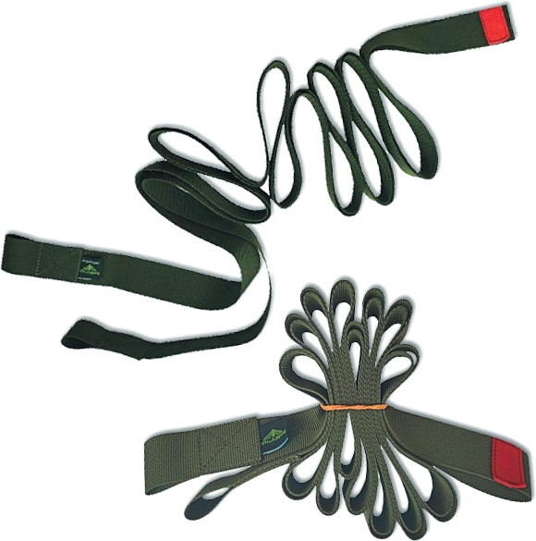
Красная зона (Зона помощи под огнём)
2.2. СПОСОБЫ ЭВАКУАЦИИ:
Метод эвакуации необходимо выбирать исходя из возможности его применения, ландшафта местности и тактической обстановки.
Ниже приведены некоторые из способов эвакуации раненого:
ЭВАКУАЦИОННАЯ СТРОПА
Свободный конец стропы фиксируется
за снаряжение одного из бойцов находящегося за укрытием
Фиксация второго конца стропы происходит за лямки снаряжения раненого, либо применяется медицинская петля.
По готовности раненого к эвакуации необходимо вернуться за укрытие.
Приступить к эвакуации раненого всеми силами группы, не задействованными для подавления огневых точек противника вытягивая его за стропу из красной зоны.
11

Slide 10
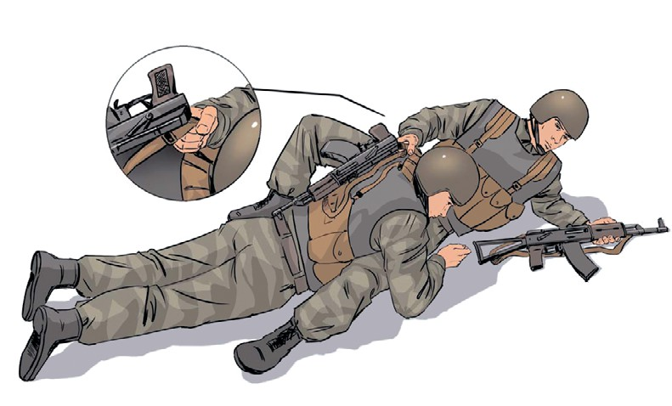
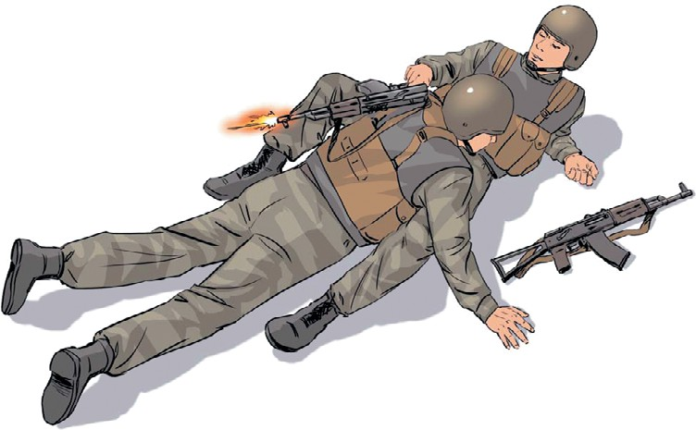
Красная зона (Зона помощи под огнём)
НА СЕБЕ
При эвакуации пострадавшего на себе необходимо иметь возможность контролировать обстановку, а также состояние пострадавшего.
Левое рукой возьми за цевье личное оружие.
Правой рукой зафиксируй оружие пострадавшего и лямку снаряжения
Грудь пострадавшего должна находиться на нижней конечности, которая играет роль волокуш.
Начни передвижение за укрытие.
В случае возникновения опасности, будь готов открыть огонь.
12

Slide 11
Красная зона (Зона помощи под огнём)
2.3. БОЕЦ В СОЗНАНИИ, МОЖЕТ ПЕРЕДВИГАТЬСЯ
Уточнить самочувствие, по возможности – характер ранения и степень подвижности.
Подсказать ему последовательность дальнейших действий: направление,
куда ему нужно ползти, при необходимости – укрытие рядом, которое ему нужно занять, и порядок мероприятий самопомощи (жгут, обезбол), которые надо произвести.
Активизировать огневое подавление противника, подготовиться к дальнейшей эвакуации раненого.
13

Slide 12
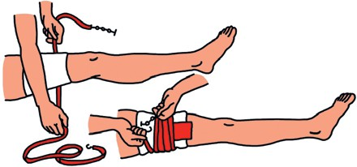
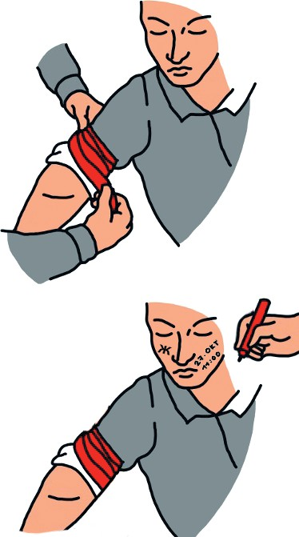
Красная зона (Зона помощи под огнём)
2.4. МАНИПУЛЯЦИИ В КРАСНОЙ ЗОНЕ. НАЛОЖЕНИЕ КРОВООСТАНАВЛИВАЮЩЕГО ЖГУТА
Жгут в условиях БД (красная зона), накладывается без оценки характера ранения и типа кровотечения
(пострадавший в одежде, огневой контакт. Невозможно качественно провести осмотр раневой поверхности).
Жгут накладывается максимально близко к сердцу. НИЖНЯЯ конечность – верхняя треть бедра. ВЕРХНЯЯ конечность – верхняя треть плеча.
Время наложения жгута/турникета.
Зимой – 30 минут, летом – 1 час. ВАЖНО помнить, что остановка кровотечения жгутом, крайняя мера. По возможности, необходимо как можно быстрее удалить жгут с конечности.
Проведя остановку кровотечения жгутом, укажи время наложения на лбу или щеке раненого маркером.
14

Slide 13
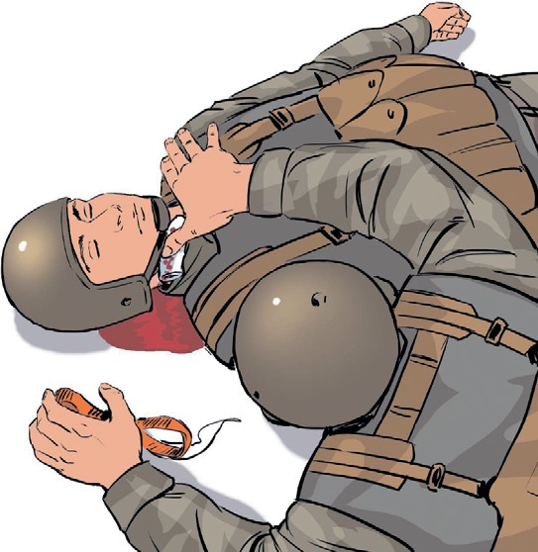
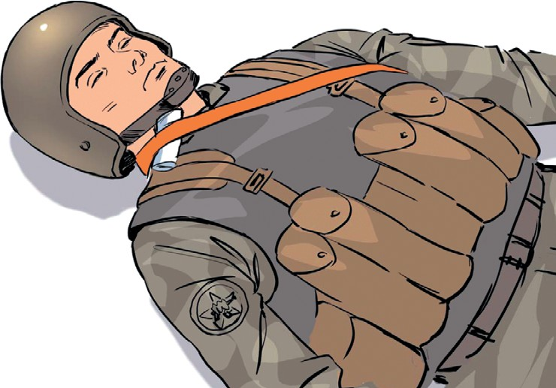
Красная зона (Зона помощи под огнём)
При ранении в шею, необходимо изолировать раневой канал от окружающей среды. Воздух, попавший в сосудистое русло, может привести к воздушной эмболии и раненый погибнет.
Зажми место ранения ППИ, не распаковывая его.
Зафиксируй тампон жгутом, через подмышечную впадину.
Если боец без сознания, а возможность его эвакуации отсутствует, придай ему устойчивое боковое положение.
15

Slide 14
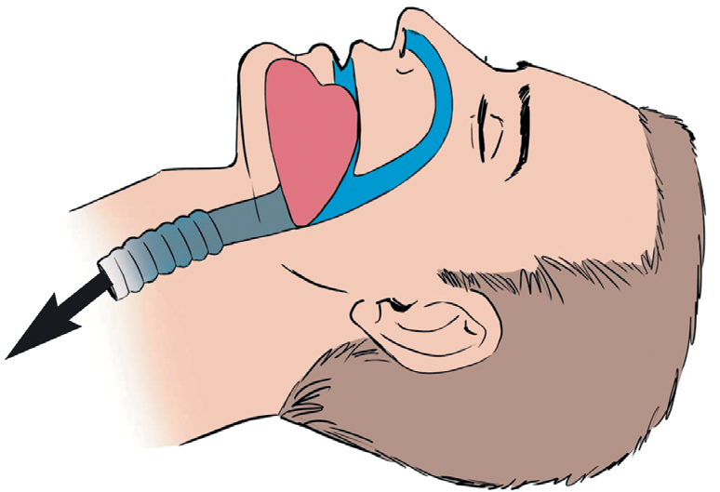
Красная зона (Зона помощи под огнём)
2.5. ПРОФИЛАКТИКА АСФИКСИИ. ЗАПАДЕНИЕ КОРНЯ ЯЗЫКА. АСПИРАЦИЯ РВОТНЫМИ МАССАМИ
При отсутствии сознания
у раненого, находясь в красной зоне и не имея возможности провести эвакуацию, необходимо придать ему устойчивое боковое положение или перевернуть
на живот. В этом случае, рвотные массы самопроизвольно выйдут из ротовой полости, а корень языка не будет перекрывать дыхательные пути.
Снижается тонус подъязычных мышц зык опускается на заднюю стенку глотк и блокирует доступ воздуха в легки
Угнетается глотательный рефлекс содержим е ротовой полости може
ка тр
РВОТНЫЕ МАССЫ
затекают в трахеи и легкие
Раненый, находящийся без сознания лежа на спине, часто погибает
в течении 5-10 минут.
16
Подавляется защитный кашлевой рефлекс. Попавшие в трахею рвотные массы, кровь и слюна не могут быть удалены с кашлем

Slide 15
Желтая зона (Зона тактического ухода)
❶ Основные действия в жёлтой зоне делятся на две группы:
а). Необходимые часто, практически всегда: беглый осмотр, обезболивание, остановка кровотечения, иммобилизация.
б). Необходимые гораздо реже: лечение контузии, обеспечение проходимости (очистка) верхних дыхательных путей и вентиляции лёгких (устранение пневмоторакса), лечение ожогов.
❷ Дополнительные действия, которые предпочтительнее производить
в зелёной зоне (но при крайней необходимости они могут быть произведены
в жёлтой зоне): профилактика гипотермии (переохлаждения), инфузионная терапия (постановка капельницы), в том числе внутрикостно, СЛР (сердечно- лёгочная реанимация).
17

Slide 16
Желтая зона (Зона тактического ухода)
БЕГЛЫЙ ОСМОТР
Прежде всего убедитесь, что риск возобновления по вам прицельного огня миними- зирован. Крайне желательно перетащить раненого в складку местности (овраг, во- ронка) и самому находиться по возможности в ней, либо использовать другие укры- тия. Помним о возможности наблюдения (и ударов) с БПЛА, стараемся находиться под кронами деревьев, кустарником и так далее.
Помните о том, что противник ведёт наблюдение не только в видео, но инфракрас- ном диапазоне (ночью – с применением приборов ПНВ) и осуществляет контроль радиоэфира. Минимизируйте вероятность Вашего обнаружения во всех перечис- ленных диапазонах.
Обеспечиваем периметр безопасности: пока один работает с раненым, кто-то дол- жен вести наблюдение за обстановкой вокруг, в том числе за воздухом.
Без крайней необходимости не оказывайте помощь раненому двумя и более бойца- ми. Групповую цель противнику гораздо легче обнаружить и соблазн нанесения по ней удара существенно выше.
Продолжайте оказание помощи с того момента, на котором закончили в красной зоне.
18

Slide 17
Желтая зона (Зона тактического ухода)
При осмотре важно:
Выявить все возможные повреждения, не замеченные ввиду спешки в красной зоне.
Заметить все возможные ошибки и недочёты в ходе проведенных в красной зоне манипуляций.
Наметить чёткую тактику последующего оказания помощи, исходя из характера повреждений (медицинский аспект) и общей боевой обстановки (тактический аспект).
Последовательно и максимально быстро (но без спешки) осуществить все намеченные мероприятия.
При оказании помощи, особенно в ситуациях сильного стресса (работа в тылу противника, плотный точный обстрел, большое количество раненых) рекомендуем перед осмотром два-три максимально глубоких вдоха-выдоха (или иную систему быстрой психологической стабилизации если она у Вас есть). Быстрота Ваших действий существенно возрастёт, а количество ошибок уменьшится.
19

Slide 18
Желтая зона (Зона тактического ухода)
Обязательно необходимо оповестить своё непосредственное командование о нали- чии раненого, его состоянии, степени срочности эвакуации. Обычно в данную зону транспорт не заходит, однако возможны исключения.
Именно на этапе осмотра вам уже необходимо обдумывать стратегию ваших даль- нейших действий в данной зоне. Основной вопрос стратегии (порядка действий): сколько и какие мероприятия производим в данной зоне, а какие мероприятия от- кладываем для зоны эвакуации. На решение влияют факторы медицинские (состоя- ние раненого) и тактические. Медицинские факторы:
❶ Ранение не очень тяжёлое, после оказания первой помощи раненый мо- жет сам (или с минимальной помощью в виде одного сопровождающего) добраться в зону эвакуации. Это самый простой вариант. В этом случае оказываете помощь максимально быстро.
❷ Ранение не очень тяжёлое, боец может много времени находиться в по- левых условиях, его жизнь и здоровье вне непосредственной опасно- сти. Но передвигаться он не может.
❸ Раненый тяжёлый, сам передвигаться не может, необходима его срочная эвакуация.
20

Slide 19
Желтая зона (Зона тактического ухода)
Факторы тактические и логистические:
❶ Огневое воздействие противника. Мощный обстрел, слабый обстрел, полная тишина.
❷ Активность противника и его близость. Противник в глухой обороне, возможна атака противника, противник ведёт наступление.
❸ Количество подготовленных тактических медиков в подразделении и степень их подготовки. Есть возможность назначить кого-либо из них для сопровождения раненого до зоны эвакуации из боевого порядка подразделения? В этом случае нужно, чтоб в строю подразделения, ве- дущего бой, остался кто-либо с медицинской подготовкой, способный оказывать помощь остальным бойцам при необходимости. Соответству- ет ли уровень подготовки сопровождающих тяжести состояния эвакуи- руемого?
❹ Наличие и уровень подготовки медиков в эвакуационной зоне. Соответ- ствует ли их уровень подготовки тяжести состояния эвакуируемого?
21

Slide 20
Желтая зона (Зона тактического ухода)
❺ Все факторы, влияющие на транспортировку раненого до зоны эвакуа- ции: вес раненого, расстояние до зоны эвакуации, состояние местности на маршруте (сильно пересечённая местность, густой лес, глубокий снег или очень сильная грязь), огневое воздействие противника на пути эва- куации.
❻ Тяжесть состояния раненого, характер его повреждений.
Основная задача выбора стратегии: определить, какие медицинские манипуляции будем производить в зоне тактического ухода, а какие оставим для зоны эвакуации.
При прочих равных всегда следует помнить что «помощь раненому на поле боя – толь- ко 20% от спасения его. 80% проблемы – эвакуация».
При наличии попутного транспорта до зоны эвакуации (хоть танк) – это наивысший приоритет, как правило. В этом случае как правило, раненый (раненые) вывозятся в зону эвакуации, и все дальнейшие действия производятся уже там. Но такая возмож- ность бывает редко.
22

Slide 21
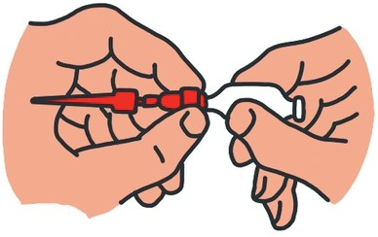
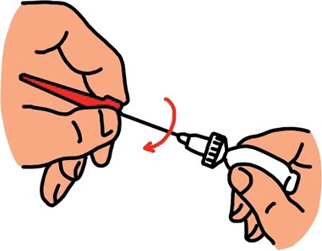
Желтая зона (Зона тактического ухода)
ОБЕЗБОЛИВАНИЕ
Обезболивание – наиболее частая процедура первой само- и взаимопомощи, произ- водится практически при каждом тяжёлом ранении либо травме.
Перед применением шприц-тюбика, проверните канюлю иглы по часовой стрелке до упора.
Снимите колпачок удерживая шприц-тюбик иглой вверх.
23

Slide 22
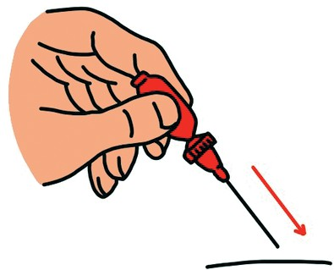
Желтая зона (Зона тактического ухода)
Выполните инъекцию в среднюю треть бедра, либо дельту (плечо) предварительно собрав мы- шечную складку свободной рукой.
Не разжимая пальцев, извлеките иглу.
Напишите на щеке/лбу раненого о проведении инъекции. Либо зафиксируйте в карте раненого.
Шприц тюбик убери в карман раненого.
ПРИ ТЯЖЕЛЫХ ЧЕРЕПНО-МОЗГОВЫХ ТРАВМАХ НЕ ПРИМЕНЯТЬ НАРКОТИЧЕСКИЕ АНАЛЬГЕТИКИ!
Введение обезболивающих только в здоровую конечность!
При тяжелых ранениях возможно введение второй дозы препарата для облегчения болевого синдрома.
При задержке эвакуации пострадавшего, его необходимо повторно
обезболить.
24

Slide 23
Желтая зона (Зона тактического ухода)
Имеющиеся у нас в распоряжении обезболивающие в шприц-тюбиках: промедол, бутарфанола тартрат, нефопам. Нефопам не является опиатом, для усиления его действия можно применить совместно с ним кеторол. Передозировка возможна главным образом при применении опиатов.
При этом нужно быть готовым к применению ампулированных медикаментов, т.е. уметь быстро всрывать ампулы и набирать в них лекарства, в том числе в условиях боевого стресса, когда руки обычно дрожат.
После введения промедола или нефопама могут наблюдаться побочные явления в виде тошноты и рвоты. На последующих этапах они профилактируются введением противорвотных препаратов (стр 57).
25

Slide 24
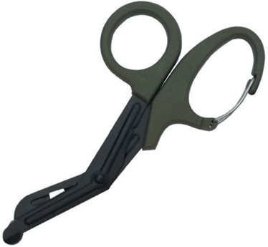
Желтая зона (Зона тактического ухода)
МАССИВНОЕ КРОВОТЕЧЕНИЕ
Проверьте качество остановки кровотечения: проведите контроль турникета(жгута), выполняет ли он свою функцию. Убедись в том, что время наложения жгута указанно.
Освободите раненого от экипировки (броня, разгрузка, каска)
Осмотрите, при необходимости прощупайте возможные места не обнаруженных ранее ранений. При обнаружении входного отверстия, убедись в отсутствии выходного.
При обнаружении на ладонях крови после ощупывания, раз- режьте одежду в области проведения осмотра атравматиче- скими ножницами.
ВАЖНО остановить кровотечение здесь и сейчас. Суще- ствует несколько типов кровотечения, но прежде всего нужно ориентироваться на ОБЬЕМ, а не на цвет.
Слабое кровотечение. На одежде ниже раны – совсем немного крови, либо она от- сутствует.
26

Slide 25
Желтая зона (Зона тактического ухода)
Сильное кровотечение. Вся одежда ниже места ранения пропитана кровью.
Очень сильное кровотечение. Кровь покрывает одежду слоем: либо как желе, либо как запёкшаяся корка.
Это особенно важно при определении дальнейшей тактики остановки кровотечения (применение гемостатиков, типы повязок и так далее).
АРТЕРИАЛЬНОЕ
ВЕНОЗНОЕ
КАПИЛЛЯРНОЕ
При глубоком ранении: кровь ярко-красного цвета,
изливается пульсирующей струей
При поверхностном ранении: кровь темно-красного цвета, изливается медленной струей
Кровь сочится
по всей поверхости раны
27

Slide 26
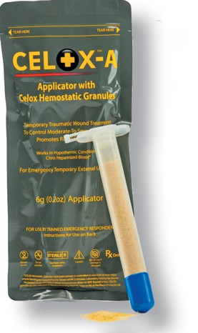
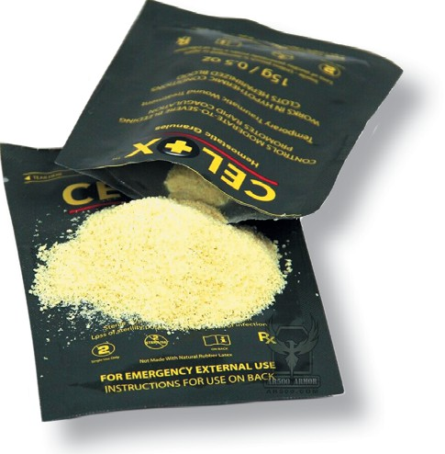
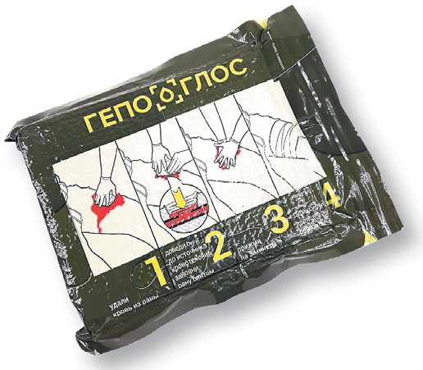
Желтая зона (Зона тактического ухода)
3.4. ГЕМОСТАТИЧЕСКИЕ СРЕДСТВА
Далее, по возможности и если позволяет обстановка, стоит заменить турникет (жгут) на введение в раневой канал гемостатических средств (тампонаду ран). Если их нет – тампонада раны марлевым бинтом (или иной тканью) для остановки кровотечения лучше, чем ничего. Наложение давящей повязки ещё более усиливает эффект от при- менения гемостатиков.
БИНТ ГЕМОСТАТИЧЕСКИЙ
ПОРОШОК ГЕМОСТАТИЧЕСКИЙ С АППЛИКАТОРОМ
ПОРОШОК ГРАНУЛИРОВАННЫЙ
28

Slide 27
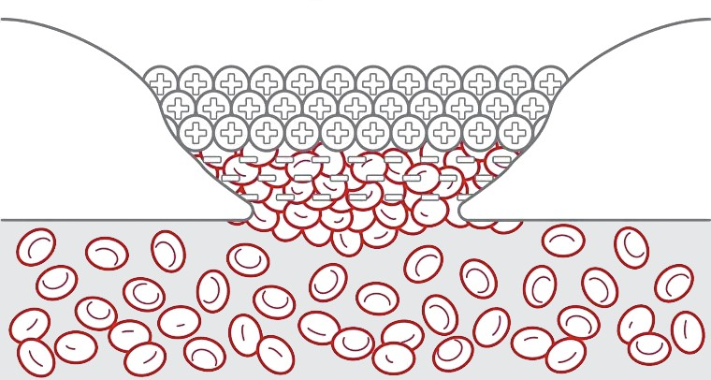
Желтая зона (Зона тактического ухода)
Высокую эффективность остановки кровотечения обеспечивает особая комбинация солей ацилированного хитозана – биополимера, получаемого активацией природно- го хитина морских ракообразных, с комплексом вспомогательных веществ. Механизм действия вещества электростатический: активное вещество-полимер несёт положи- тельный заряд и при взаимодействии с истекающей кровью заставляет отрицательно заряженные эритроциты крови «налипать» на полимерные цепочки, что приводит к образованию устойчивых сгустков, которые и перекрывают пути истечения крови из повреждённого сосуда. Таким образом замедляется кровотечение и далее в действие вступают собственные механизмы гемостаза.
29

Slide 28
Желтая зона (Зона тактического ухода)
ПРИМЕНЕНИЕ ГЕМОСТАТИЧЕСКИХ ПРЕПАРАТОВ НА ОСНОВЕ ХИТОЗАНА В ВИДЕ АППЛИКАТОРА
Остановите кровотечение, выполнив пальцевое прижатие, или наложите жгут.
По возможности очистите р ану марлевым бинтом, удалите из неё разрушенные тка- ни и сгустки крови.
При применении аппликатора введите его в раневой канал, выдавите содержимое.
Создайте компрессию на раневую поверхность в течении 3-х минут.
Наложите повязку на рану.
В случае сильного кровотечения поверх обычной повязки накладывается давящая с помощью бинта типа SWAT или эластического бандажа, с максимальным давлением на ткани.
После этого турникет постепенно (примерно один оборот в 1–2 мин) ослабляется и удаляется.
После остановки кровотечения давящую повязку лучше удалить, так как присутству- ет риск нарушения венозного оттока и гибели конечности на этапах дальнейшей эвакуации.
30

Slide 29
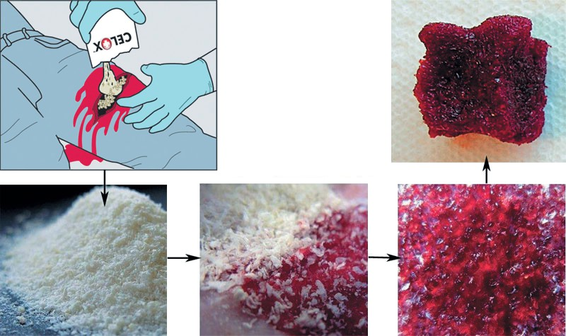
Желтая зона (Зона тактического ухода)
Кровотечение считается остановленным, если кровь НЕ капает с повязки. В против- ном случае необходимо вновь наложить жгут, удалить с раны повязки, извлечь из неё гемостатик и заново произвести всю вышеописанную процедуру.
31

Slide 30
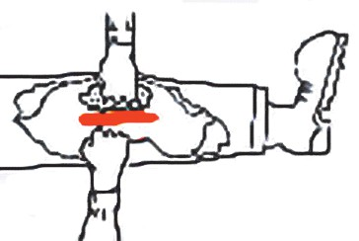
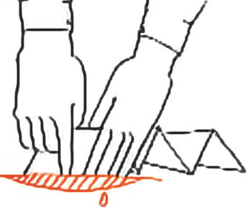
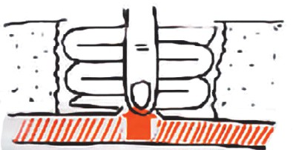
Желтая зона (Зона тактического ухода)
ТАМПОНАДА ГЕМОСТАТИЧЕСКИМ БИНТОМ
Удалите кровь из раневого канала простым бинтом на- сколько это возможно.
Введите палец с гемостатическим бинтом на дно раневого канала.
Прижмите поврежденный сосуд, вводя бинт в раневой канал.
Плотно заполняйте рану бинтом, сохраняя компрессию на дно раневого канала.
Прижмите бинт и держи 3 минуты.
Наложите давящую повязку.
Постепенно ослабляйте турникет, контролируя нали- чие кровотечения. После полного ослабления, турникет оставьте на конечности.
В случае, если остановить кровотечение не удалось (кровь каплет с повязки) необхо- димо: повторно наложить жгут, удалить из раны бинт с использованным гемостати- ком, и повторить весь цикл применения нового гемостатического бинта.
32

Slide 31
Желтая зона (Зона тактического ухода)
При очень сильном кровотечении целесообразно применение двух повязок: обычной, а поверх неё – давящей, наложенной максимально туго. Для наложения давящей по- вязки можно применить эластический бандаж израильского образца, широкий рези- новый жгут типа SWAT, либо в крайнем случае – обычный марлевый бинт с многократ- ными «перекрутами» при его наложении. Вторая повязка накладывается на недолгий срок, минут 10, и после остановки кровотечения удаляется. Так как она, вследствие тугости её наложения, нарушает венозный отток и может привести к ампутации ко- нечности.
Самое главное в успешной тампонаде ран – достать до дна раны и заполнить рану ге- мостатиком целиком. В случае, если раневой канал узкий (пуля, либо мелкий осколок), необходимо качественно обезболить раненого и ножницами (либо скальпелем) рас- сечь кожу в обе стороны от места ранения. Мягкие ткани вдоль раневого канала рассе- кать нет необходимости, они легко раздвигаются пальцами.
33

Slide 32
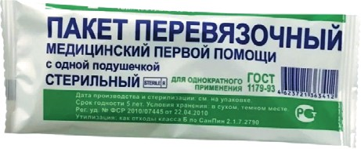
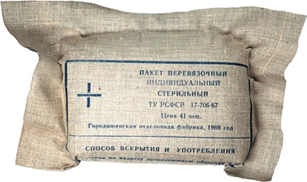
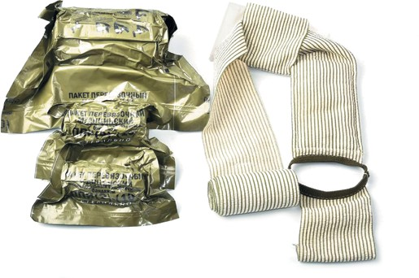
Желтая зона (Зона тактического ухода)
ИЗОЛЯЦИЯ РАНЕВОЙ ПОВЕРХНОСТИ
Необходимо выбрать соответствующий размер бинта (при повязке на палец – 5-7 см шириной, на голову – 10 см, на бедро – 14 см и т.д.)
Повязку накладывают от периферии к центру. От тонко- го к толстому.
При наложении повязки головка бинта должна нахо- диться в правой руке, полотно – в левой. Головка бинта должна быть открытой, что способствует равномерному ровному раскатыванию бинта.
Любую повязку начинают с наложения циркулярных ту- ров для закрепления начала бинта.
Туры бинта накладывают слева направо (по отношению к бинтующему), при этом каждый последующий тур пе- рекрывает предыдущий на 1/2.
34

Slide 33
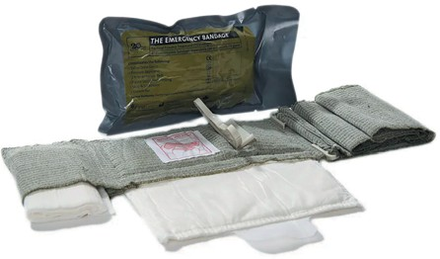
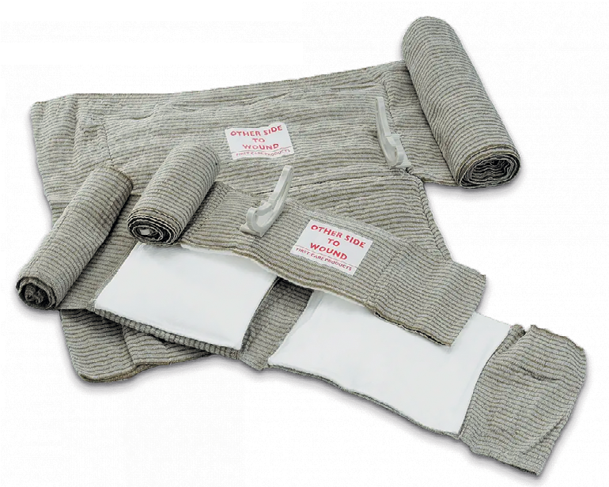
Желтая зона (Зона тактического ухода)
При наложении повязки на конические участки конеч- ности следует делать перегибы бинта.
Фиксировать (завязывать) концы бинта не следует на об- ласти раны, на сгибательных и опорных поверхностях.
Эластические перевязочные бандажи израильского об- разца показали себя очень хорошо, так как вследствие
своей продуманной конструкции и э астического материа- ла хорошо останавливают кровотечен е а также интуитивн понятно и быстро накладываются н
различные части тела, в том числе н такие традиционно неудобные для бин тования, как голова, область плечевог сустава, грудь и так далее. Также он высокоэффективны в качестве давящи повязок при необходимости остановит кровотечение совместно с гемостатиче скими средствами.
ластического материа-
ие а также интуитивно
а
а
-
о
и
х
ь
-
35

Slide 34
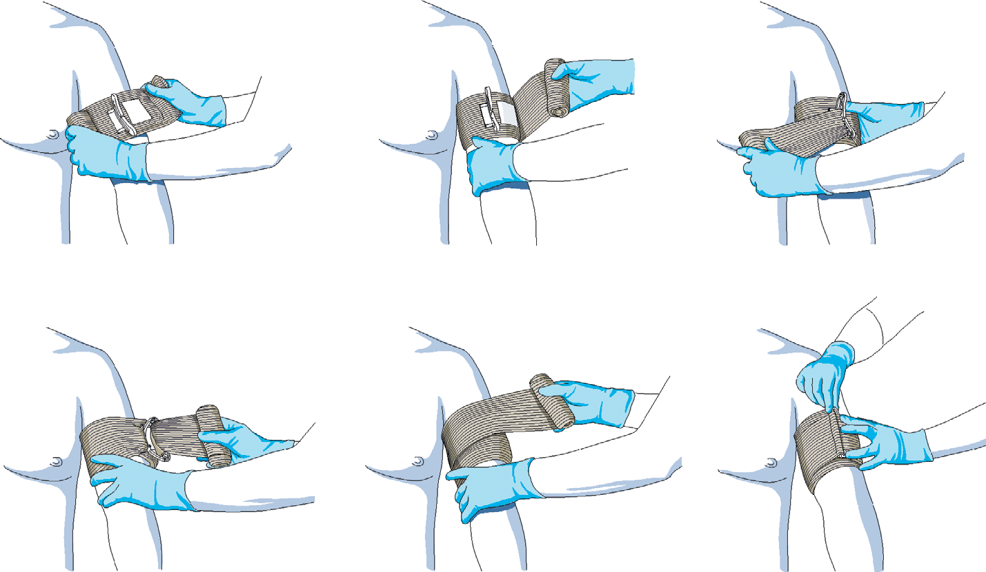
Желтая зона (Зона тактического ухода)
НАЛОЖЕНИЕ БАНДАЖЕЙ НА КОНЕЧНОСТИ
НАЛОЖЕНИЕ БАНДАЖА НА РУКУ / НОГУ
36

Slide 35
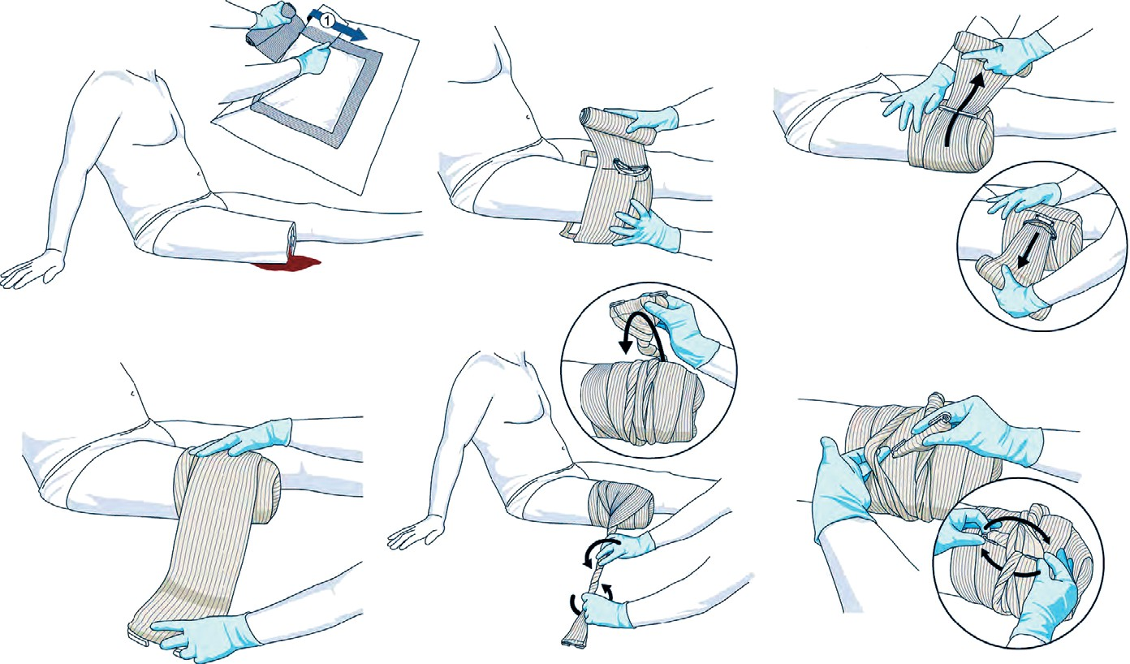
Желтая зона (Зона тактического ухода)
АМПУТАЦИЯ РУКИ / НОГИ
Помни! При наложении повязок на конечности, в случае если цель наложения не компрессия при повреждении магистральных сосудов, необходимо убедиться, что пульс на периферии сохраняется.
37

Slide 36
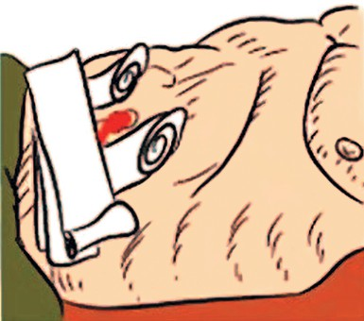
Желтая зона (Зона тактического ухода)
ЭВЕНТРАЦИЯ КИШЕЧНИКА
При ранении в живот с выпадением петель кишечника, полей кишечник изотониче- ским раствором NaCl 0.9% или водой, изолируйте раневую поверхность любым гер- метичным материалом (полиэтиленовый пакет, упаковка ППИ, стрэтч-плёнка) и за- фиксируйте кишечник, сохраняя его в влажном состоянии повязкой. Лучше обернуть кишечник герметичным материалом (типа целофона) а сверху наложить бинтовую повязку.
Запрещено создавать компрессию, пытаться вправить петли кишечника, давать раненому пить. Можно дать раненому бинт, пропитанный водой, чтобы посасы- вал его.
38

Slide 37
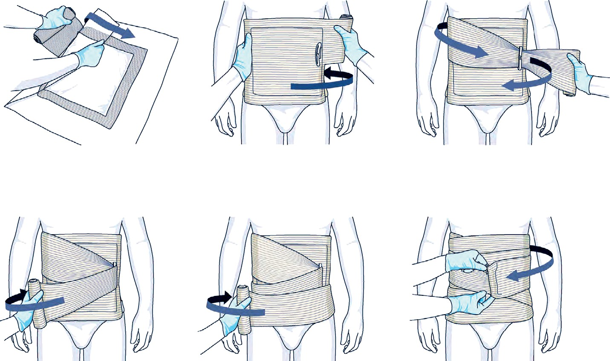
Желтая зона (Зона тактического ухода)
НАЛОЖЕНИЕ БАНДАЖА НА АБДОМИНАЛЬНУЮ РАНУ
39

Slide 38
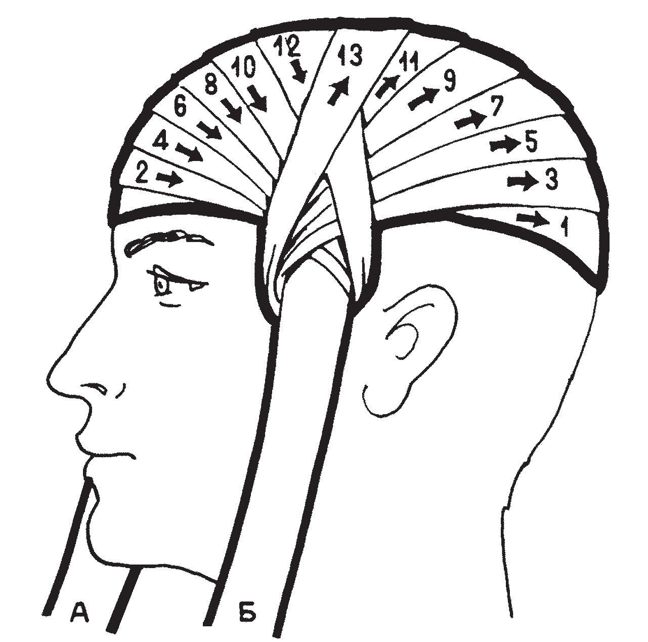
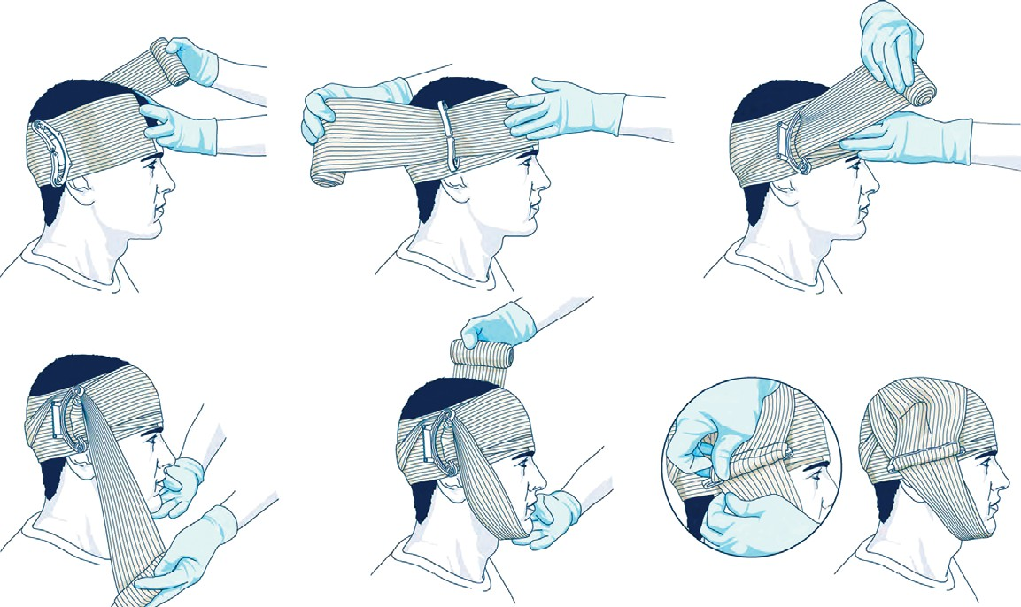
Желтая зона (Зона тактического ухода)
УШИБЛЕННО-РВАНЫЕ РАНЫ ВОЛОСИСТОЙ ЧАСТИ ГОЛОВЫ
При получении бойцом ушибленно-рваной раны головы, необ- ходимо наложить повязку. Перед этим нужно убедиться, что от- сутствуют повреждения черепа.
При подозрении на повреждение костей черепа повязка должна накладываться очень бережно, быть укрывающей, без давления.
НАЛОЖЕНИЕ БАНДАЖА НА РАНУ НА ГОЛОВЕ
40

Slide 39
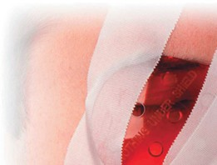
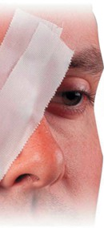
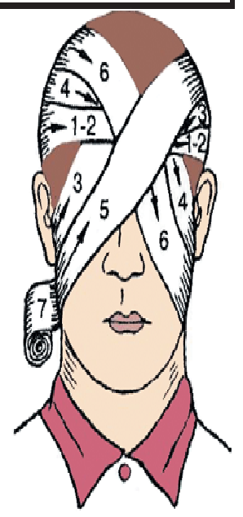
Желтая зона (Зона тактического ухода)
ПОМОЩЬ ПРИ РАНЕНИЯХ И ОЖОГАХ ГЛАЗ
РАНЕНИЕ | ОЖОГ
 | ХИМИЧЕСКИЙ | ТЕРМИЧЕСКИЙ
Запрещено доставать инородное тело из глаза Запрещено накладывать давящую повязку Закапай антибактериальные или комбинированные глазные капли (например, Декса-Гентамицин) | Обильно промой глаза чистой водой | Обильно смажь пострадавшие участки глазной антибакте- риальной мазью (например, тетрациклиновая 1%)
Наложи на пострадавший глаз защитную накладку и закрепи её пластырем или скотчем (в качестве альтер- нативы использовать ложку, донце пластикового стаканчика, ладонь пострадавшего). Сделай асептическую повязку на оба глаза с помощью ППИ или бинта. Введи обезболивающее шприц-тюбиком из АППИ. Рекомендуется принять таблетку антибиотика (например, ципрофлоксацин 500 мг, при отсутствии аллергии). Немедленно эвакуируй пострадавшего в медицинское учреждение.
Очки сегодня не надел, Осколок в глаз твой прилетел.
Ношение баллистических очков спасёт Вас от инвалидности!
41

Slide 40
Желтая зона (Зона тактического ухода)
ПРОХОДИМОСТЬ ДЫХАТЕЛЬНЫХ ПУТЕЙ
ЕСЛИ БОЕЦ БЕЗ СОЗНАНИЯ, НЕОБХОДИМО:
Запрокинуть голову раненого, чтобы открыть дыхательные пути
Осмотреть ротовую полость. Очистить ее.
Намотайте на указательный и средний палец несколько туров бинта (желательно в перчатках). Очистите ими ротовую полость от рвотных масс, если они есть, крови и т.д.
42

Slide 41
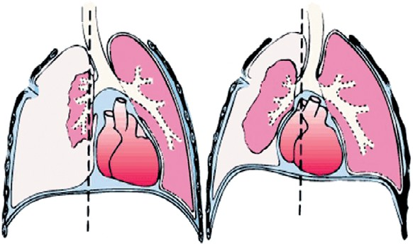
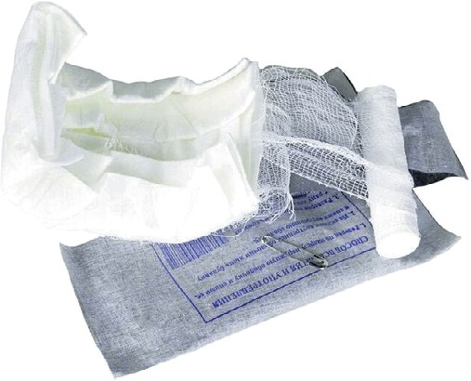
Желтая зона (Зона тактического ухода)
3.6. РАНЕНИЯ ОБЛАСТИ ГРУДИ. ПНЕВМОТОРАКС
ОТКРЫТЫЙ ПНЕВМОТОРАКС
Открытый пневмоторакс характеризуется наличием дефекта в стенке грудной клетки, через который происходит свободное сообщение полости плевры с внешней средой. При вдохе воздух поступает в плевральную полость, а при выдохе выходит через дефект висцеральной плевры. Давление в плевральной полости становится равным атмосферному, что приводит к коллапсу легкого и выключению его из дыхания.
Осмотри торс на наличие повреждений (спереди и сзади).
Удалите одежду на месте ранения.
Прижмите ладонью отверстие раневого канала (не забывай про возможное наличие выходного отверстия).
Придайте раненому полу сидячее положение.
Откройте ППИ, используйте прорезиненную оболочку для наложения окклюзионной повязки.
43

Slide 42
Желтая зона (Зона тактического ухода)
При открытом пневмотораксе основная задача – перевести его в закрытый.
Прижмите оболочку внутренней (чёрной) стороной к телу раненого (если есть выходное отверстие, выполни
те же самые действия).
Края материала должны выступать на 4-5 см за края раны
Циркулярным бинтованием, туго зафиксируй оболочку, создав герметичность.
Подойдет любой материал, не пропускающий воздух
Раненого, если он в сознании, лучше транспортировать в полу сидячем положении, если есть возможность.
44

Slide 43
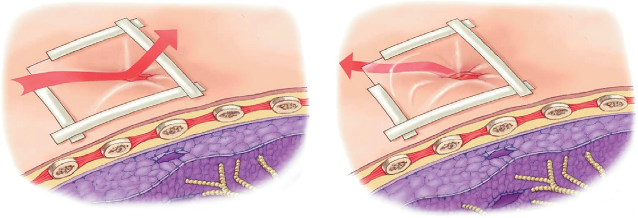
Желтая зона (Зона тактического ухода)
Идеальным вариантом является создание клапана Возможные варианты:
Применение готовой наклейки с клапаном, клеится на голое тело, клапан должен находиться над раневым каналом.
Использование герметичного материала (оболочка ППИ, полиэтилен и т.д.) – его фиксируют лейкопластырем или армированным скотчем на теле раненого с 3 сторон, 4-ю оставить открытой. При вдохе, герметичная оболочка прижимается к раневому каналу, тем самым предотвращая сообщение плевры с окружающей средой. При выдохе, воздух, который находился в плевральной полости выходит через раневой канал.
45

Slide 44
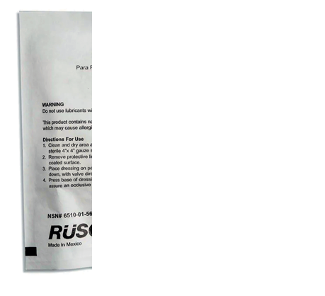
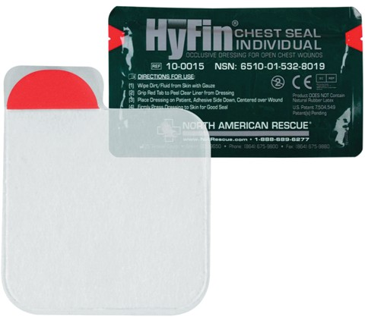
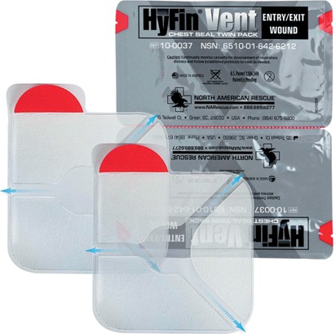
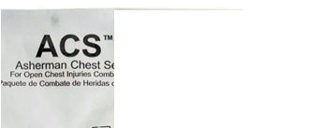
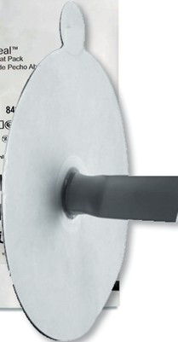
Желтая зона (Зона тактического ухода)
Наблюдайте за состоянием раненого:
При выдохе должен быть характерный звук из-под клапана (хлюпающий, свистящий). Его наличие говорит о отсутствии наружного клапанного механизма пневмоторакса. Воздух покидает плевральную полость. Состояние раненого должно улучшаться. Если улучшение не наступает, а признаки дыхательной и сердечной недостаточности на- растают, необходимо залепить 4 сторону, зафиксировать повязкой герметичный пакет.
СОВРЕМЕННЫЕ ОККЛЮЗИОННЫЕ ПЛАСТЫРИ
Значительно упрощают оказание помощи при открытом пневмотораксе. Главный недостаток подобных изделий – цена.
46

Slide 45
Желтая зона (Зона тактического ухода)
ДЕКОМПРЕССИЯ ГРУДНОЙ КЛЕТКИ
При признаках напряженного пневмоторакса, в случае если не уда- лось купировать его стравливанием воздуха через окклюзионную повязку, проводится декомпрессия грудной клетки.
Постановка плевральной иглы – очень опасная манипуляция, чреватая разнообразными осложнениями. По статистике, пнев- моторакс развивается примерно у 1% раненых. Вывод: семь раз подумайте, прежде чем её производить.
Придайте пострадавшему сидячее положение.
Определите место для введения иглы. Им является 2 межреберье по среднеключичной линии со стороны повреждения.
47

Slide 46
Желтая зона (Зона тактического ухода)
Обработайте место пункции антисептиком.
Установите иглу напротив верхнего края нижележащего ребра под углом 90° относительно грудной клетки.
Введи иглу в плевральную полость, проводя её по верхнему края нижележащего ребра.
Извлеките иглу через 10 секунд после введения, оставив пластиковый катетер.
ДЕКОМПРЕССИЯ ГРУДНОЙ КЛЕТКИ
Улучшение процесса дыхания. Нормализация ЧДД.
При выдохе раненого из катетера слышан шипящий звук
При наличии пульсоксиметра, показатели сатурации (уровня насыщения кислородом) будут расти.
>95% SpO₂ – норма, 90-94% – 1 ст. ДН, 75-89% – 2 ст. ДН, <75% – 3 ст. ДН
ЧСС (частота сердечных сокращений)
должна нормализоваться (норма ЧСС – 60-90)
48

Slide 47
Желтая зона (Зона тактического ухода)
ОПРЕДЕЛЕНИЕ ЖИЗНЕСПОСОБНОСТИ
Проверьте наличие дыхательной деятельности:
слушайте дыхание;
поднимается и опускается ли грудная клетка /область живота. Проверяйте наличие дыхания в течение 10 секунд.
Если дыхание отсутствует:
Проверьте наличие пульса на сонной артерии.
Проверьте реакцию зрачков на свет (должен сужаться).
49

Slide 48
Желтая зона (Зона тактического ухода)
Один из наиболее явных признаков смерти – реакция зрачков на свет. Зрачок расширенный, не реагирующий на свет.
Расширение (мидриаз) Работает дилятатор
Активирует симпатика
Сужение (миоз) Работает сфинктер
Активирует парасимпатика
Если все вышеперечисленные показатели отсутствуют, раненый считается погиб- шим. Сердечно легочная реанимация, как правило, в желтой зоне не проводится из-за отсутствия возможности выполнить манипуляцию качественно и результа- тивно. Так же влияет причина остановки сердечно-легочной деятельности.
Но, если позволяет боевая обстановка, необходимо бороться за жизнь товарища!
50

Slide 49
Желтая зона (Зона тактического ухода)
ИЗОЛЯЦИЯ ОЖОГОВОЙ ПОВЕРХНОСТИ
При обнаружении ожога необходимо:
Удалить с ожоговой поверхности одежду. Если она прилипла, не отрывать!
Охладить ожоговую поверхность.
Обезболить.
Изолировать от окружающей среды.
Перед наложением повязки, обработай раневую поверхность Лиоксазином. Препарат обладает обезболивающим и антибактериальным эффектом. Или наложи смоченную Лидокаином салфетку.
В случае тяжёлых ожогов необходимо также обезбо- лить раненого, произвести инъекцию антиаллерген- ного препарата (кларитин, тавегил, димедрол), ука- зать время ожога, его площадь и глубину, и доставить пострадавшего в лечебное учреждение.
51

Slide 50
Желтая зона (Зона тактического ухода)
3.9. ТРАНСПОРТНАЯ ИММОБИЛИЗАЦИЯ
После наложения повязки необходимо иммобилизировать травмированный участок
Иммобилизация конечностей:
Помни, при иммобилизации конечности, фиксируются один сустав выше,
и все что ниже локализации травмы!
Самым надежным методом транспортной иммобилизации, является иммобилизация с применением шин.
Измерьте необходимую длину шины по здоровой конечности, предай ей необходи- мую форму.
Во всех точках соприкосновения твердых участков тела с жесткой шиной, уложите прокладки из мягких материалов.
52

Slide 51
Желтая зона (Зона тактического ухода)
ИММОБИЛИЗАЦИЯ КОНЕЧНОСТЕЙ, ШЕИ С ПОМОЩЬЮ ШИН ТИПА SAM SPLINT
Согните шину в виде змейки
для поддержки плеча
Аккуратно оберните вокруг шеи и согните выступ, придавая шине прочности
Для поддержки запястья
или предплечья шину следует накладывать вокруг логтя
Сворачивание в форме буквы
«Т» значительно повышает прочность
При травмах лодыжки шину следует наложить через стопу по обе
стороны ноги
При тяжелых ранениях можно использовать сразу две шины,
по одной с каждой стороны конечности для большей крепости фиксации
53

Slide 52
Желтая зона (Зона тактического ухода)
ИММОБИЛИЗАЦИЯ ТАЗА
Иммобилизация заключается в укладывании раненого на носилки с деревянным или фа- нерным щитом в положении на спине. Либо используй мягкие носилки с разложенным на них СИбЗ раненого.
Щит накрой любым мягким изолирующим материалом (лучше одеяло).
Подложи ватно-марлевые прокладки под заднюю поверхность таза для предупреж- дения образования пролежней.
54

Slide 53
Желтая зона (Зона тактического ухода)
На область таза широкими бинтами, косынкой наложи тугую повязку.
Ноги раненого полусогнуты в тазобедренных и коленных суставах и разведены.
Под колени подложи скатку спальника, вещевой мешок, подушки, одеяла и т.д., создавая так называемое положение лягушки.
Зафиксируй раненого к носилкам.
Также можно произвести иммобилизацию таза с помощью:
Санитарных косынок
Стрэтч-плёнки
Шины Sam Splint с турникетом
Коврика-каримата с армированным скотчем
Пятиточечников с эластическим бандажом
Спасательного одеяла с закруткой (шомпол)
Боевого пояса
Куска стенного сайдинга
Туристического коврика
55

Slide 54
Желтая зона (Зона тактического ухода)
3.10. ОКАЗАНИЕ ПОМОЩИ ПРИ КОНТУЗИЯХ
В случае, если контузия не сопровождается расстройствами дыхательной и сердеч- но-сосудистой деятельности, все наши манипуляции должны сводиться к предотвра- щению отёка головного мозга и вызванного им дальнейшего ухудшения состояния.
Варианты действий:
❶ Внутримышечно 5 мл магния сульфат.
❷ Внутримышечно 2 мл фуросемид (или лазикс).
❸ Перорально, лучше под язык: препараты понижающие давление (капотен, каптопресс) и мочегонные (лазикс, фуросемид).
❹ Местно холод на голову (приложить снег, укутать голо- ву смоченной водой санитарной косынкой).
❺ При тошноте – Метоклопрамид, Ондансетрон.
При контузиях пострадавшие нередко агрессивно, недо- статочно адекватны, поэтому крайне важно изъять у них оружие и средства взрывания, при этом не провоцируя их на агрессию.
56
Получение новых конту- зий неизбежно при даль- нейшем нахождении кон- туженных на поле боя, поэтому необходимо по возможности быстрее обе- спечить их эвакуацию в тыл, на время эвакуации желательно минимизиро- вать риск получения ими дополнительных контузий, надев на них наушники или как минимум – закрыв слу- ховые проходы свёрнуты- ми бинтами.

Slide 55
Желтая зона (Зона тактического ухода)
3.11. ЭВАКУАЦИЯ РАНЕНОГО В ЗЕЛЕНУЮ ЗОНУ
Правила переноса раненого на носилках
с работающей системой капельного вливания растворов
Правила переноса на носилках раненого с повреждениями грудной клетки
③ ① ②
Правило первое. Третий номер. Несет пластиковый пакет с рас- твором, следит за работой капельницы и состоянием раненого.
Правило второе.
Нельзя опускать пакет с раствором ниже уровня руки раненого.
Правило третье. При уменьшении количества раствора до 50 мл немедленно перекрыть введение раствора колесиком регулятора.
Правило первое. Переносить раненого на носилках можно только в положении полусидя.
Правило второе. Даже если боец с ранением грудной клетки потерял сознание, его следует переносить в положении на спине с приподнятым головным концом носилок.
Пояснение: При ранении грудной клетки раненому
легче дышать в положении сидя.
57

Slide 56
Желтая зона (Зона тактического ухода)
Правила транспортировки раненого в состоянии комы
① ②
Правила транспортировки раненого с угрозой повторной остановки сердца
③ ② ①
③
Первый номер. Несет носилки за левую переднюю лямку, контролирует состояние раненого и сообщает позади идущему о возможных препятствиях.
Второй номер. Несет носилки за правую переднюю лямку, контролирует состояние раненого и сообщает позади идущему о возможных препятствиях.
Третий номер. Несет носилки в ногах за две задних лямки и готов в любой момент приступить к ведению огневого прикрытия.
Пояснение: Транспортировать раненого в состоянии комы можно только в положении «лежа на животе».
Норматив: Время от начала осмотра раненого и оказания пер- вой медицинской помощи в укрытии до начала транспортировки на дальнейший этап эвакуации не должно превышать 2-х минут.
Первый номер. Несет носилки за правую переднюю лямку, контролирует состояние раненого и сообщает позади идущему о возможных препятствиях.
Второй номер. Несет носилки за правую ручку, контролирует состояние раненого и сообщает позади идущему о возможных препятствиях.
Третий номер. Несет носилки в ногах, взяв в одну руку две ручки, и готов в любой момент приступить к ведению огневого прикрытия.
Четвертый номер. Продолжает обеспечивать огневое прикрытие.
58

Slide 57
Желтая зона (Зона тактического ухода)
Использование плащ-палатки в качестве средства эвакуации
❶ ❷ ❸
Положить палатку ближе
к раненому, ее конец должен быть напротив поясницы (центра тяжести)
Развернуть конец палатки и подложить под раненого
Перевернуть раненого, взяв за поясницу, положив его
на расправленный конец палатки
❹
❺
❻
Развернуть второй конец палатки
Перевернуть раненого второй раз, расправить под ним оба конца палатки
Завернуть раненого в палатку
59

Slide 58
Желтая зона (Зона тактического ухода)
На этапе эвакуации и перед ее началом, крайне важно еще раз провести полный осмотр раненого, чтобы исключить возможные жизнеугрожающие состояния!
Если раненый в сознании, поддерживайте с ним зрительный и голосовой кон- такт. Убедите его в благополучном исходе.
Постоянно контролируйте состояние раненого.
По возможности, как можно быстрее доставьте раненого в зеленую зону.
60

Slide 59
Зеленая зона (Зона подготовки к эвакуации)
Второе название – «зона тактической эвакуации»
Зона тактической эвакуации обычно располагается в точке, куда может прибыть специализированный транспорт для эвакуации раненых в ближайшее стационарное лечебное заведение, военное или гражданское. Чаще всего она находится на уровне тыловых служб и командования отряда (роты, реже батальона). При наличии защи- щённого укрытия если раненых много – удобнее всего размещать раненых веером, головы к центру, в центре – медик. На ПМП раненые укладываются рядами, с проходом в головах.
Напоминаем, что зона тактической эвакуации отнюдь не является безопасной: то, что вы не видите противника в данный момент не означает, что противник не видит вас, с помощью БПЛА или иных систем обнаружения. При этом групповые цели являются приоритетной мишенью. Следовательно, места скопления раненых для их подготов- ки к дальнейшей эвакуации необходимо тщательнейшим образом маскировать, а ещё лучше – размещать их в защищённых от поражения местах.
61

Slide 60
Зеленая зона (Зона подготовки к эвакуации)
Порядок помощи раненым при их большом количестве:
❶ В первую очередь – всех раненых без созна- ния перевернуть на живот.
❷ Оказывается минимальный объём помощи тем тяжёлым раненым, состояние которых продолжает ухудшаться. Задача – не допу- стить дальнейшего ухудшения состояния.
❸ Оказывается помощь легкораненым и при необходимости они привлекаются в каче- стве помощников для помощи остальным раненым.
❹ Совместно с ними оказывается помощь ра- неным средней тяжести и тем тяжёлым ра- неным, которые была оказана минимальная помощь и которые нуждаются в дополни- тельных манипуляциях.
62
МИНИМАЛЬНО / ОЖИДАЮТ
ОТЛОЖЕНО
НЕМЕДЛЕННО
МОРГ

Slide 61
Зеленая зона (Зона подготовки к эвакуации)
Действия в данной зоне:
❶ Проверка всех проведенных на предыдущих этапах манипуляций, исправление вы- явленных при этом ошибок и недоработок.
❷ Дальнейшая стабилизация состояния раненых и подготовка их к эвакуации. При необходимости она включает:
Смену повязок и обработку ран, ожогов, иных повреждений.
Более тщательную иммобилизацию повреждённых конечностей.
Профилактику инфекционных осложнений (введение антибиотиков).
Профилактику гипотермии.
Инфузионную терапию.
Сердечно-легочную реанимацию и другие мероприятия, нацеленные на полную стабилизацию раненых перед эвакуацией в стационарное лечебное учреждение.
63

Slide 62
Зеленая зона (Зона подготовки к эвакуации)
ПРОФИЛАКТИКА ИНФЕКЦИОННЫХ ОСЛОЖНЕНИЙ
Профилактику развития инфекционных заболева- ний допускается проводить одним из способов:
❶ При наличии сознания и отсутствии поврежде- ний желудочно-кишечного тракта (в т.ч. способ- ность глотать) – однократно 400 мг моксифлок- сацин.
❷ При отсутствии сознания и неспособности глотать – цефтриаксон 1 г. внутримышечно 1-2 раза в день или цефазолин 1 г. внутримышеч- но 1-2 раза в день.
64

Slide 63
Зеленая зона (Зона подготовки к эвакуации)
ПРОФИЛАКТИКА ГИПОТЕРМИИ
При кровопотере и развитии шока, нарушается термо- регуляция. Перед началом транспортировки раненого в зеленую зону необходимо укутать его в спасательное одеяло. Либо использовать любой доступный, сухой ма- териал для тех же действий.
Освободите раненого от мокрой одежды, замените на су- хую по возможности
На землю положить носилки, на них – туристический ков- рик-каремат.
На каремат «ромбом» кладут спасательное одеяло, на него – раненого, по диагонали.
На спасательное одеяло уложить спальный мешок, одея- ло, или иные тёплые сухие вещи, в которые будем завора- чивать раненого.
65

Slide 64
Зеленая зона (Зона подготовки к эвакуации)
Оберните одеяло вокруг раненого так, чтобы лицо остава- лось открытым, но голова была укутана, и щелей в одеяле не было. Для этого целесообразно использовать армиро- ванный скотч или верёвку (обвязать завёрнутого в одеяло раненого).
Контролируйте состояние раненого.
Обеспечьте дальнейшую эвакуацию раненого.
При оказании помощи в холодное время года (помощь при переохлаждении), после того как уложил раненого на оде- яло, используй грелки, уложи грелки в области солнечного сплетения и подмышечных впадин.
Не применяй грелки на открытых участках тела (возможен ожог)
66

Slide 65
Зеленая зона (Зона подготовки к эвакуации)
ВОСПОЛНЕНИЕ ОЦК
Предпочтительными являются многокомпонентные кристаллоидные растворы:
Стерофундин, Рингера, Рингер-Лактат.
коллоидные растворы:
Волювен, Гелофузин, ГЭК
ПРОВЕРИТЬ ПУЛЬС ПО ЛУЧЕВОЙ АРТЕРИИ
Пульс отчетливый, АД > 90 мм рт. ст.
Пульс слабый или не определяется, АД > 90 мм рт. ст.
1 флакон кристаллоидного раствора (Рингер-лактат, Муфусол, Стерофундин) внутривенно-капельно (1 капля / сек)
1 флакон кристаллоидного раствора (Рингер-лактат, Муфусол, Стерофундин) внутривенно-струйно
Пульс отчетливый, АД > 90 мм рт. ст.
ПРОВЕРИТЬ ПУЛЬС
1 флакон кристаллоидного раствора (Рингер-лактат, Муфусол, Стерофундин) внутривенно-капельно (1 капля / сек)
Пульс слабый или не определяется, АД > 90 мм рт. ст.
1 флакон кристаллоидного раствора (Рингер-лактат, Муфусол, Стерофундин) внутривенно-струйно,
добавить 4 ампулы транексамовой кислоты
Пульс отчетливый, АД > 90 мм рт. ст.
ПРОВЕРИТЬ ПУЛЬС
1 флакон кристаллоидного раствора (Рингер-лактат, Муфусол, Стерофундин) внутривенно-капельно (1 капля / сек)
Пульс слабый или не определяется, АД > 90 мм рт. ст.
1 флакон коллоидного раствора (Гелофузин, ГЭК, Волювен)
внутривенно-струйно,
добавить в порт катетера 4 ампулы дексаметазона
Пульс отчетливый, АД > 90 мм рт. ст.
1 флакон кристаллоидного раствора (Рингер-лактат, Муфусол, Стерофундин) внутривенно-капельно (1 капля / сек)
ПРОВЕРИТЬ ПУЛЬС
67

Slide 66
Зеленая зона (Зона подготовки к эвакуации)
ОСУЩЕСТВЛЕНИЕ ВНУТРИВЕННОГО ДОСТУПА
Монтаж одноразовой системы Техника внутривенного капельного для переливания плазмозамещающих растворов вливания растворов
❶
❷
❸
❶
❷
Ввести иглу под кожу срезом верху под углом не более 30°. При попадании в вену из канюли иглы появится кровь. Часто
в первые минуты развития травматического шока из вены течет ярко алая кровь (симптом «алой вены»)
Вскрыть упаковку одноразовой системы капельного введения растворов
Закрепить пакет с раство- ром с помощью карабина, пуговицы или булавки
Снять жестяную крышку
Перед введением иглы (если используется не катетер) необходимо иммобили- зировать локтевой сустав. Наложить жгут на плечо. Обработать место инъекции спиртовой салфеткой
Норматив:
Время монтажа системы и подсоединения ее к вене
не должно превышать 2-х минут
и обработать резиновую пробку спиртовой салфеткой
❹
Игла (перфоратор) для под- соединения к пластиковому пакету с раствором
Капельница
❸
❹
Колесико регулятора скорости введения
Узел для дополнительных инъекций с канюлей
для подсоединения иглы
Проткнуть перфоратором резино-
Игла
вую пробку пакета с раствором ^{для внутривенных}
Увеличение скорости введения
❺
инъекций
Распустить жгут. Подсоединить к игле канюлю капельной системы
❺
НЕДОПУСТИМО!
Внутривенное вве- дение раствора при наличии пузырьков воздуха в системе
Прикрепить канюлю иглы, узел для дополнительных инъекций и трубочку капельной системы к коже лейкопластырем
Уменьшение скорости введения
Максимально открыть колесико регулятора и заполнить систему раствором до полного вытеснения пузырьков воздуха из системы. После удаления пузырьков закрыть капельницу
68
Отрегулировать колесиком скорость капельного введения раствора до 40-60 капель в минуту

Slide 67
Зеленая зона (Зона подготовки к эвакуации)
ГЕМОСТАТИЧЕСКИЙ ПРЕПАРАТ
При подозрениях на внутреннее кровотечение – внутривенное введение транексамо- вой или аминокапроновой кислоты.
Необходимо учитывать следующие недостатки инфузионной терапии:
❶ Требует заметного запаса растворов для переливания на каждого тяжело ранено- го, переноска их в полевых условиях вызывает существенные сложности.
❷ Большинство растворов, при этом, мало компенсируют кровопотерю: через корот- кое время они лишь переходят в ткани, увеличивая отёк.
❸ Зимой (и большей частью осени и весны) температура раство- ров слишком низкая, летом – может быть повышенной. И то и другое гибельно для тяжело раненых.
❹ Даже у хорошо тренированных людей постановка капельни- цы занимает не так мало времени, в особенности – в условиях сильной кровопотери, когда вены «спадаются». А у тяжелора- неных это – распространённая ситуация.
❺ Необходим контроль давления. Переливание слишком боль- шого количества растворов может вызвать возобновление
внутреннего кровотечения и другие осложнения.
Вывод: лучшая
транс фузионная терапия – макси- мально ранняя остановка кровот- ечения путём само- и взаимопомощи. В
полевых условиях п р едотв р атить кровопотерю го- раздо проще, чем потом пытаться её компенсировать.
69

Slide 68
Зеленая зона (Зона подготовки к эвакуации)
АЛГОРИТМ СЛР
Убедитесь в отсутствии дыхания и сердечной де- ятельности.
Освободите туловище раненого от средств бро- незащиты.
Раненый должен лежать на твердой поверхности.
Запрокиньте голову, под шею желательно поло- жить валик 10-15 см высотой (часть одежды).
Установите нижнюю треть ладони одной руки, на 2 пальца выше мечевидного отростка. Второй рукой, взяв в замок нижнюю ладонь, начни прово- дить не прямой массаж сердца.
Частота нажатий на грудную клетку 1.5–2 в секун- ду. Глубина 5–6 см. Количество:30/2 где 2 – это ко- личество вдохов.
Не сгибая руки в локтях!
70

Slide 69
Зеленая зона (Зона подготовки к эвакуации)
После 30 компрессий, проведи искусственную вентиляцию легких из-за рта в рот (либо приме- нив мешок АМБУ).
30:2
Если раненый в сознании, позвольте ему принять любое, удобное для него положение.
71

